Slide 1


Proceso de Construcción de las Alianzas Ministerios de Educación y Hacienda La Paz, Bolivia julio de 2015
Ministerio de Educación / Ministerio de Hacienda

Slide 2
Dos realidades que confluyen
En Educación
El Gobierno se propone mediante la educación elevar la calidad de vida y un desarrollo sostenible.
Se ha incrementado la matrícula y se hacen esfuerzos por elevar el nivel de escolaridad promedio.
Se busca elevar los niveles de calidad de la educación y la equidad en cuanto al acceso a la educación y a la utilización de sus servicios.
Brecha entre la Educación Pública y Privada (in - out)

Slide 3
Dos realidades que confluyen
Las políticas educativas han sido superadas por las trasformaciones del mundo económico y tecnológico.
La calidad de educación tiene que ver con el nivel de vida
El nivel de vida se asocia al ejercicio de la ciudadanía y el respeto a los derechos humanos e implica un acceso al empleo productivo bien remunerado.
Se requiere reorientar los enfoques educativos (para qué o para quién educamos a los niños y jóvenes)

Slide 4
Dos realidades que confluyen
Se volvió necesario formular políticas públicas y estrategias de acción que implicaron redefinir los objetivos.
Pero todo aquello requiere recursos, mismos que en su mayoría provienen de ingresos tributarios.

Slide 5
Dos realidades que confluyen
En Hacienda
La presión para cumplir con el mandato constitucional de la acción del Estado es descomunal
La carga tributaria aún es baja (15.7% en 2014 respecto al PIB)
Prevalece la cultura del no pago (gen) por una concepción indebida del bienestar vs la libertad económica
La responsabilidad atribuida más al gobierno que al Estado (sesgos).

Slide 6
Dos realidades que confluyen
Recursos humanos y tecnológicos limitados, reformas tributarias insuficientes.
Renta con criterio territorial, uso de paraísos fiscales y abuso de los Precios de Transferencia,
Insuficiente cobertura con los planes de gestión y fiscalización tributaria (administrativa y judicial)

Slide 7
Dos realidades que confluyen
Campañas de inducción y exhortación al cumplimiento voluntario insuficientes
Buena parte de la población desconoce el sentido social de los tributos.
La indiferencia e insolidaridad son causas fundamentales de gran parte de los males que aquejan al país.
Se ha reformulado los objetivos y esfuerzos para enfrentar la realidad anterior.

Slide 8
El punto de encuentro
El Ministerio de Educación requiere más recursos para llevar a cabo las transformaciones necesarias para una mayor calidad educativa y contribuir a un desarrollo sostenible.
El Ministerio de Hacienda requiere aliados que le acompañen en su labor de inducir al cumplimiento voluntario de las obligaciones tributarias pero de manera consciente, responsable y solidaria.

Slide 9
Una realidad social que requería transformación
La falta de formación ética, de compromiso, equidad, honestidad, responsabilidad, justicia, respeto y solidaridad, reflejan no solamente una falta de valores, sino también carencias en el ejercicio de la ciudadanía y un desconocimiento de la cultura fiscal, aspectos que privan a la población de un presente y un futuro diferente.

Slide 10

Lo que se venía haciendo
Antes del 2009 existían iniciativas puntuales encaminadas a:
Fomentar la colaboración ciudadana para el control de la emisión de las facturas mediante loterías fiscales.
Acciones de sensibilización hacia contribuyentes para favorecer el cumplimiento voluntario de sus obligaciones tributarias.
Se realizaban jornadas divulgativas de reformas tributarias pero orientadas a grupos focales.

Slide 11
Lo que se venía haciendo
Se brindaba apoyo a Universidades y gremiales de profesionales en la disertación sobre temas específicos y de mayor complejidad.
Se participaba en ferias y se establecían oficinas móviles para acercar servicios y orientar, en coordinación con las autoridades municipales.
El efecto de estas acciones era transitorio y carecía de carácter educativo, necesario para lograr un cambio cultural sostenido.

Slide 12
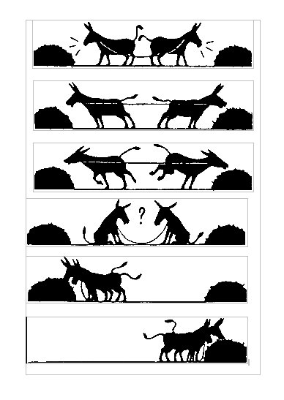



Origen del cambio: ¿Por qué cambiar?
PORQUE VENIMOS MAL (déficit, evasión fiscal, inversión social focalizada, baja productividad, etc.)
Porque nos devora el avance tecnológico
Porque interactuamos en forma ineficaz
Porque hay ciclos y estilos que se agotan

Slide 13

¿Qué es cambiar?
Hacer las cosas diferente
Pensar las cosas diferente
Generar resultados diferentes
“Si quieres resultados distintos,
no hagas siempre lo mismo”
Albert Einstein

Slide 14
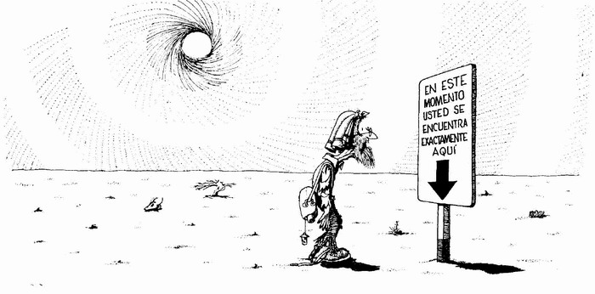


Origen del cambio y plan de cambio
Identificar y reconocer punto de partida
Sea cual sea el origen, para que los cambios ocurran debe haber un plan
Cuando hablamos de cambio cultural hablamos de cambio planeado
Planear un cambio no es hacer una lista de actividades
Diseñar y comunicar un Mapa de ruta
Identificar y reconocer punto de llegada

Slide 15
El punto de partida
Diseñar e implementar un programa de Educación Fiscal, lo cual no fue tarea fácil, especialmente porque sus resultados no inciden directamente a corto plazo en la recaudación como los planes de fiscalización. Requieren de un cambio en la cultura ciudadana que inevitablemente sólo puede producirse a medio o largo plazo.

Slide 16
Objetivos iniciales del Programa
La conformación de un equipo interdisciplinario de educación fiscal para lograr trabajar estrategias variadas de educación cívico tributaria como un componente de la cultura tributaria del país.
Brindar herramientas, tanto desde el ámbito de la educación formal como de la educación no formal, que permitieran instalar la temática tributaria entre la población infantil y juvenil, logrando una mayor comprensión de la función social de los tributos, y fomentando que el contrabando, la evasión y elusión sean consideradas como conductas indebidas para el desarrollo de una sociedad más equitativa.

Slide 17
Objetivos iniciales del Programa
Aportar elementos y conceptos que permitan abordar, desde el ámbito educativo, temas complejos de naturaleza tributaria, así como aspectos relacionados con la participación ciudadana y la formación en valores.
Esos objetivos iniciales se realizaron gracias al apoyo de EUROsociAL fiscalidad que creyó en la puesta en marcha en nuestro país.

Slide 18
Inicio del programa
Se Institucionalizo el programa de educación fiscal en el Ministerio de Hacienda con recursos humanos, económicos y especialización del personal seleccionado;
Se capacito sobre estrategias didácticas para que el personal del Ministerio de Hacienda pueda apoyar al Ministerio de Educación en el ámbito escolar;
Se realizo la inserción curricular de la educación fiscal en los planes escolares de estudio de 4° a 12° grado;

Slide 19
Inicio del programa
Se diseñó y puso a disposición una página Web de Educación Fiscal para facilitar la generación y la difusión de la cultura fiscal dentro y fuera del Ministerio de Hacienda;
Se construyó el Espacio de Juegos RecreHacienda! ubicado dentro de las instalaciones del Ministerio de Hacienda (para que fungiera como herramienta pedagógica al docente)

Slide 20

La política Educativa postulado:
1
2
Plan Quinquenal de Desarrollo
Plan Social Educativo
Principales Objetivos del Quinquenio
Revertir la tendencia del aumento de la pobreza registrada en los últimos años y ampliar la cobertura de los servicios sociales básicos tanto en las zonas rurales como en las urbanas, en especial para la población en condición de mayor vulnerabilidad, y sobre todo para las mujeres.
Formación de una ciudadanía con una cultura democrática, con valores humanistas dignificantes y conocimientos científicos y tecnológicos aplicables en la resolución de problemas en diversos contextos.

Slide 21
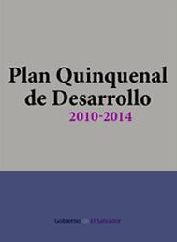
[90] En esta marco se identificaron ocho líneas estratégicas de acción:
Acceso equitativo y permanencia en el sistema educativo.
Currículo pertinente y aprendizajes significativos
Dignificación y desarrollo profesional del profesorado y directivos docentes,.
Fortalecimiento de la gestión institucional y curricular en los centros educativos.
Formación permanente para la población joven y adulta.
Investigación, ciencia y tecnología integradas a la educación.
Fortalecimiento de la educación superior
Capacitación para el trabajo.
Plan Quinquenal de Desarrollo
Política Educativa

Slide 22

1
2
3
Plan Quinquenal de Desarrollo
Plan Social Educativo
Acciones de la GETT
F. CIENCIA Y TECNOLOGÍA E INNOVACIÓN INTEGRADAS A LA EDUCACIÓN.
Modernización curricular de la educación técnica en los niveles de Educación Media y Superior.
Actualización gradual de los planes de estudio del Bachillerato Técnico Vocacional
Política Educativa

Slide 23

Agentes del Cambio
Yo
Nosotros
Tú
El
Ella
Gestionar el cambio
es gestionar el cambio de las personas
Notes:
Hasta aca he revisado

Slide 24


El papel de los Agentes de Cambio
Liderazgo
Educación
Sistematización
Nadie genera un cambio en soledad
Sin liderazgo…
No se asumen los riesgos
Sin educación…
no hay comprensión
ni participación
Si no se constituye un equipo
de trabajo el cambio entra en
Zona de riesgo
Además de una carga
imposible de llevar, como
estrategia, es pésima
Sin sistemas…
(procesos, estructuras, gestión)
no hay soporte

Slide 25

La Proyección
Concepto clave:
Principio de la palanca
Actos pequeños y bien focalizados
Que generan efectos (cambios)
De alto impacto

Slide 26
Las Alianzas entre los Ministerios
Hacienda entidad competente en el tema de fiscalidad, para la implementación de la cultura fiscal en las aulas, requiere de los apoyos del MINED para la enseñanza sistemática de la Educación Fiscal en todas los centros educativos del país.
Se requiere de una formación de una nueva ciudadanía fiscal, sustentada en valores y que se mantenga de manera sostenida y estructurada en el tiempo.
El Ministerio de Educación cuenta con personal especializado experiencia académica y pedagógica y con la formación apropiada en materia fiscal proveída por el Ministerio de Hacienda, para poder llevar la educación fiscal a todas las aulas del territorio.

Slide 27

Las Alianzas con el Ministerio de Educación
El trabajo implicó:
Reuniones de Trabajo
Inclusión de la Educación Fiscal en los programas de estudio
Capacitación de Docentes
… un espacio para el trabajo en equipo

Slide 28
Acciones para incorporar la Educación Fiscal
Aceptación de las autoridades el Ministerio de Educación para integrar la cultura de fiscalidad en la formación de estudiantes y docentes del área comercial.
Definición de procesos de acción para generar el convenio de trabajo.
Alianza y articulación del Programa de Educación Fiscal al desarrollo curricular.

Slide 29
Acciones para incorporar la Educación Fiscal
Inclusión de la educación fiscal en los programas escolares de estudio dentro de la materia de estudios sociales.
Desarrollar las temáticas en las Guías metodológicas para docentes, en donde se incluyen además de los contenidos, sugerencias metodológicas, horas de trabajo en aula y actividades para el aula
Elaboración de los módulos de capacitación docente

Slide 30
Incorporación en documentos curriculares del Ministerio de Educación
Entre los temas incorporados y desarrollados figuran, entre otros: “Los adultos trabajan” (nociones sobre el Impuesto sobre la Renta); “El presupuesto familiar y del Estado”; “Financiamiento y cuidado de lugares públicos”; Sistemas de producción”; “Procesos de Producción”; “Sistema de Importaciones y Exportaciones”; “Ética Gubernamental”; “Cultura de la Tributación”; “Comprobantes de pago”; “La corrupción”; “Ciudadanía participativa”; “Rendición de cuentas”; “Métodos de participación ciudadana”.

Slide 31
Acciones para incorporar la Educación Fiscal
Diplomado de Educación Fiscal para Docentes de Educación Media Técnica en las especialidades de Contabilidad y Asistencia Administrativa a partir de diagnóstico de necesidades de capacitación, realizado con docentes del área comercial (2009)
Visitas guiadas de estudiantes a las instalaciones del Ministerio de Hacienda para adquirir conocimiento y conciencia sobre temas propios de la Educación Fiscal, utilizando para ello los espacios lúdicos de “Exprésate” y “Recre Hacienda”.

Slide 32
Acciones para incorporar la Educación Fiscal
Diplomado en Educación Fiscal para estudiantes, con la participación de docentes tutores y estudiantes del área comercial.
Diplomado de Educación Fiscal para Docentes de Educación Media Técnica de otras especialidades y de Educación Superior

Slide 33

Celebración de la semana de la cultura fiscal
Docentes motivados con la incorporación de metodologías activas.
Estudiantes motivados, pues encuentran significancia en su proceso formativo.
Vinculación de la comunidad en la concientización de creación de un nuevo pacto fiscal a través de la recaudación.
Exigir factura

Slide 34
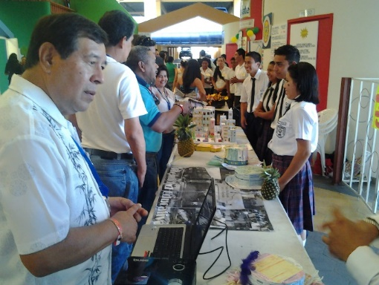
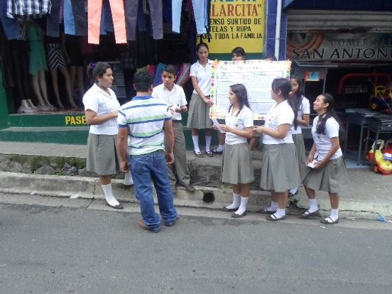
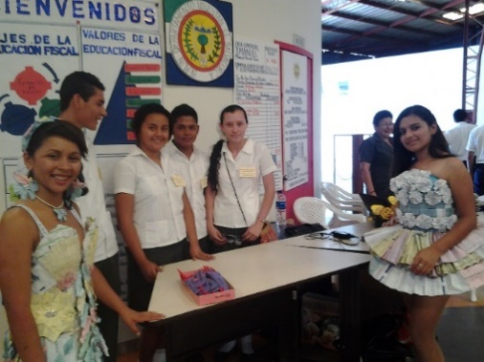
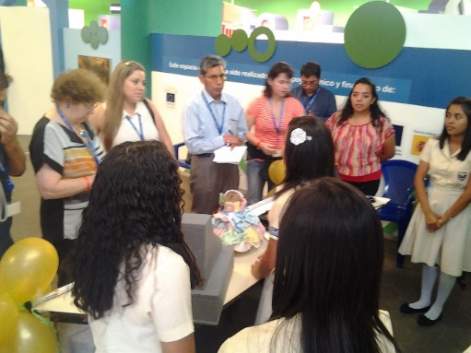
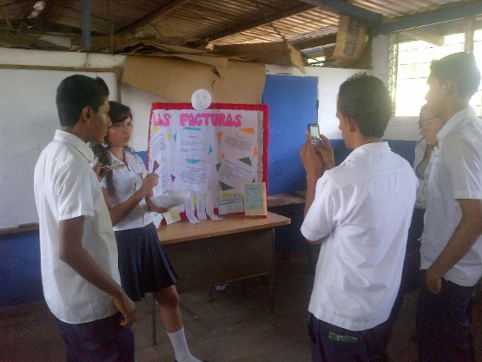
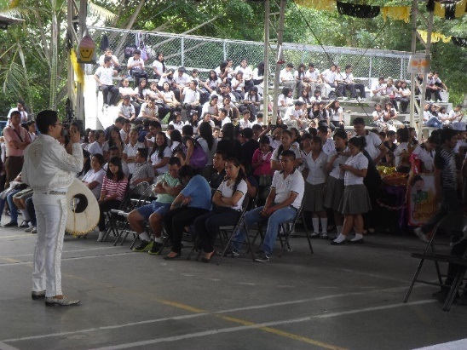
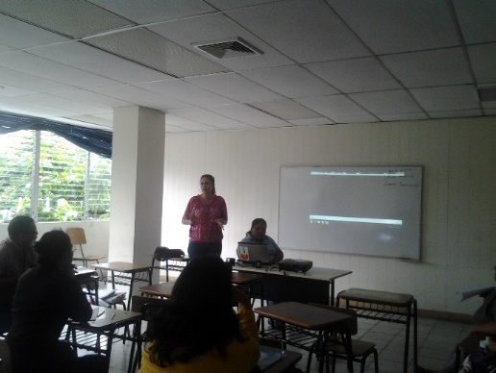
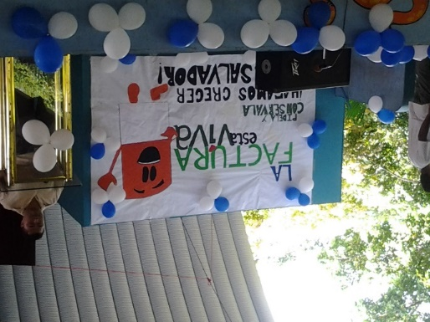
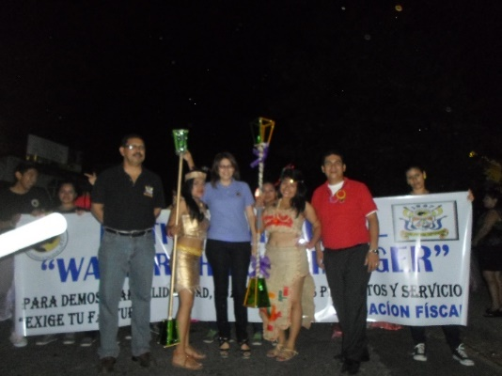
Semana de la Cultura Fiscal

Slide 35
Revisión curricular e integración de la Educación Fiscal
Identificación de necesidades formativas en el área comercial .
Definición del mapa funcional y malla curricular articulando la Educación Fiscal.
Plan de estudio actualizado.
Capacitación de docentes.
Diagnóstico
Estratégico
Implementación del plan de estudios

Slide 36

Articulación

Slide 37
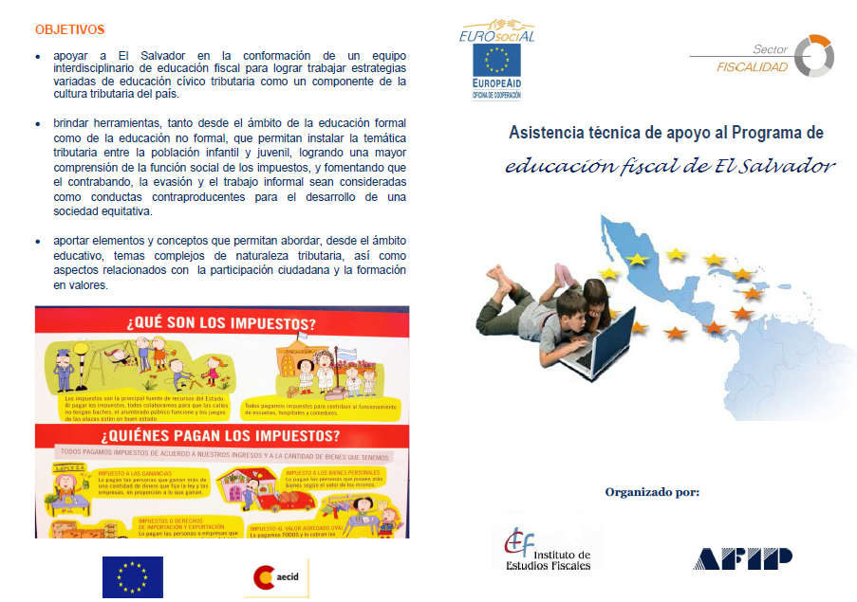
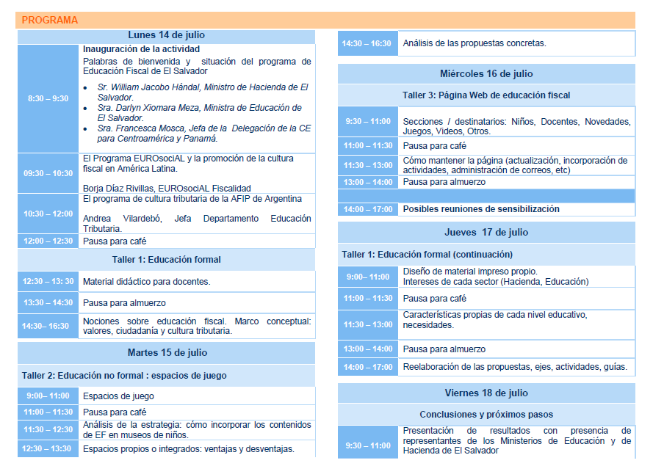
Taller de incorporación a los planes de estudio – Julio 2008

Slide 38
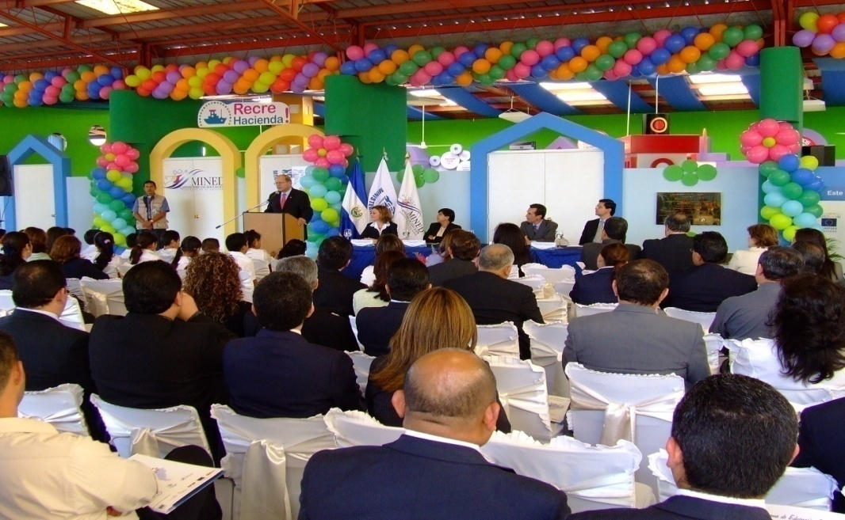
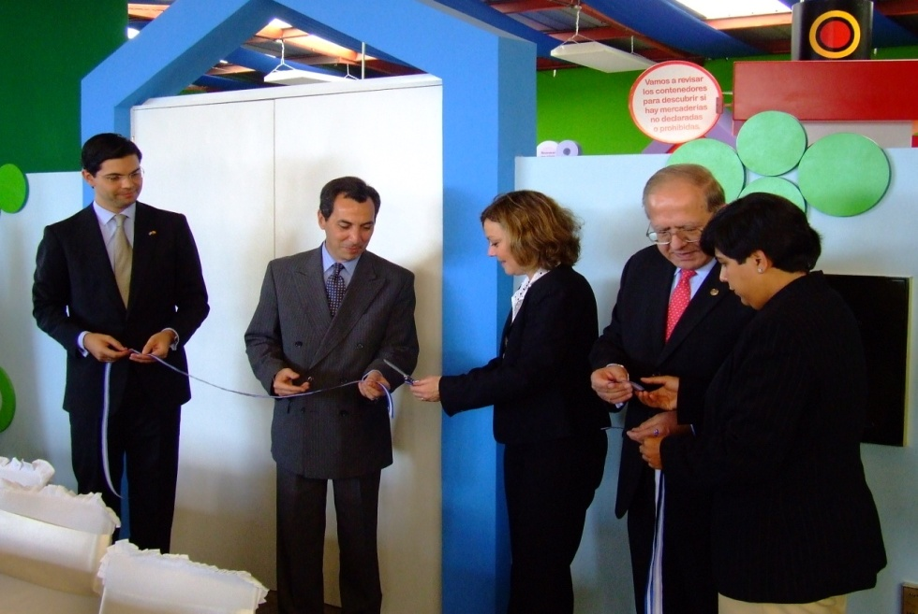
Inauguración oficial 3 de febrero de 2009
Notes:
38

Slide 39
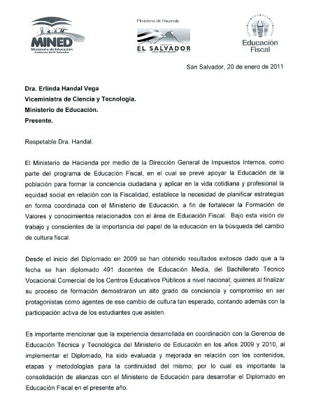
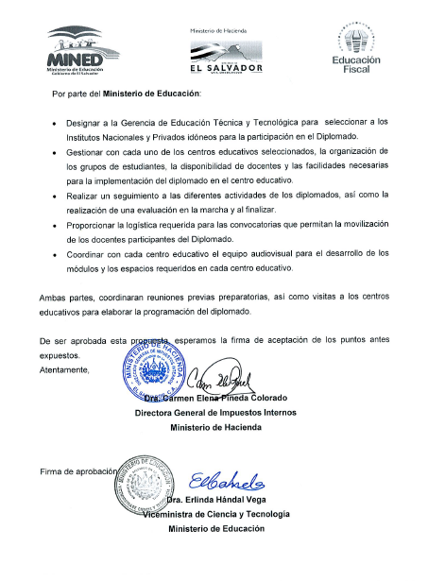
Carta de entendimiento - 2011

Slide 40
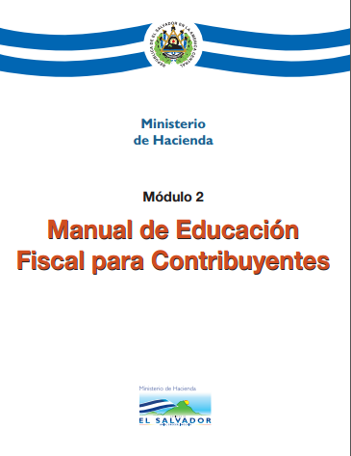
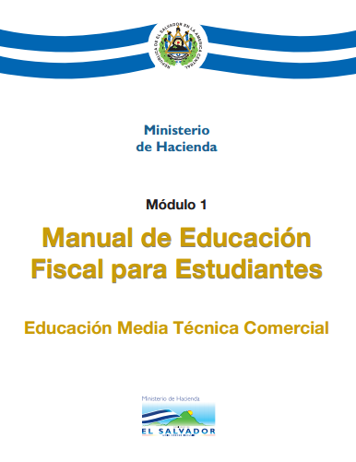
Material de apoyo

Slide 41
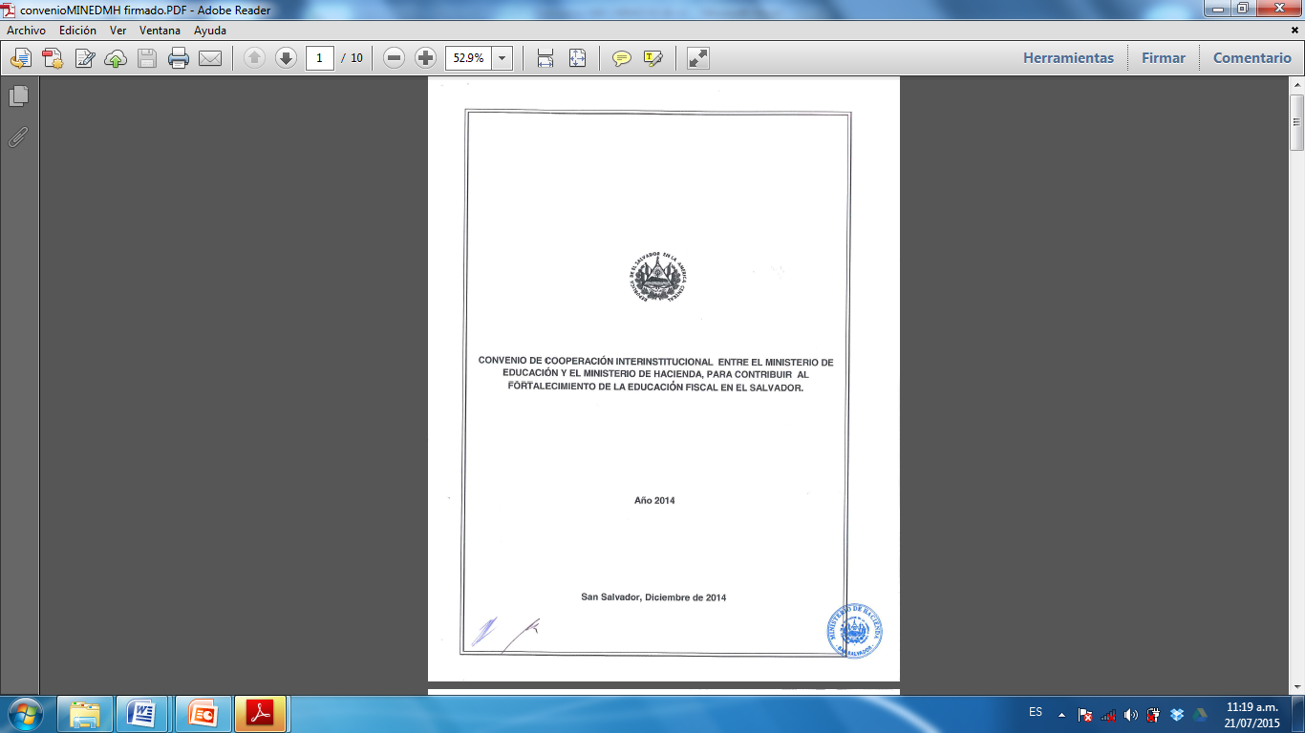
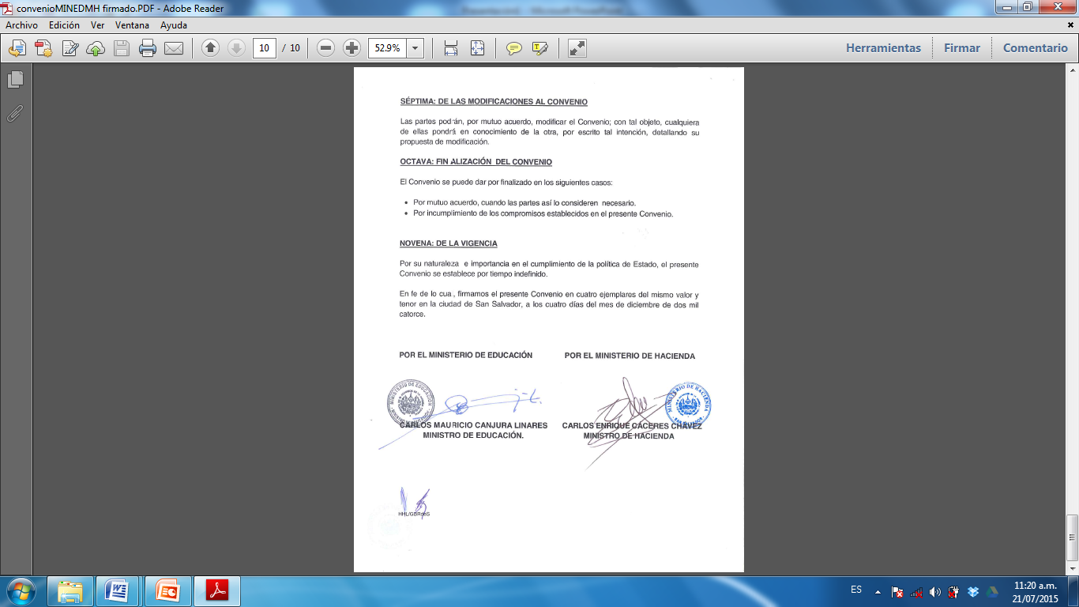
Convenio de Cooperación Interinstitucional – Diciembre 2014

Slide 42
Objetivo del convenio
Establecer el marco de cooperación interinstitucional fundamental dentro del cual los Ministerios de Hacienda y de Educación ejecutarán acciones que contribuyan a la formación de conciencia tributaria en estudiantes, docentes, profesionales, entre otros; así como el fortalecimiento de competencias técnicas, sociales y ciudadanas prescritas en Planes y Programas de Estudio relacionados con la Educación Fiscal.

Slide 43
Principales resultados
629 docentes graduados en el Diplomado en Educación Fiscal y que desarrollan esta formación, en los niveles de EMT y ST
150,960 estudiantes de bachillerato comercial formados en Cultura de Educación Fiscal.
Conformación de equipo técnico del MINED/MH para planificar y ejecutar las acciones del Programa.
Incorporación de la Educación Fiscal en el Plan de Estudios de Bachillerato Técnico Vocacional Administrativo Contable.

Slide 44
Principales resultados
Celebración de la semana de la cultura fiscal en los Centros educativos.
Desarrollo del diplomado de Educación Fiscal y Transparencia con docentes del sistema educativo.
Conformación de un equipo para la elaboración y actualización de materiales educativos que permitan apoyar a los docentes en temas de acceso a la información, la transparencia y la participación ciudadana.

Slide 45
Retos
Popularizar la educación fiscal en la sociedad salvadoreña.
Ampliar la cobertura de atención de Instituciones educativos, docentes y estudiantes en los diferentes niveles educativos.
Evidenciar cambios en la estructura fiscal del país.

Slide 46
Retos
Establecimiento de alianzas regionales para fortalecer la implementación de la Cultura Fiscal.
Fortalecer los planes y programas de estudio integrando la Educación fiscal a partir de la Educación Parvularia- Educación Superior.
Fortalecer el diplomado de transparencia para la participación ciudadana en el control del gasto público.

Slide 47

Gracias por su atención

